Slide 1

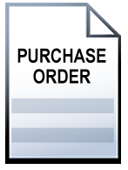

DEMF
USMF

Slide 2
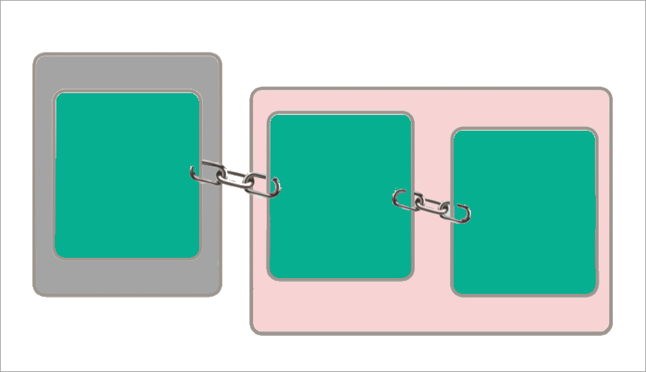
شركة التوزيع
شركة المبيعات
أمر الشراء
أمر المبيعات
أمر الشراء
بين الشركات
أمر المبيعات
الأصلي

Slide 3
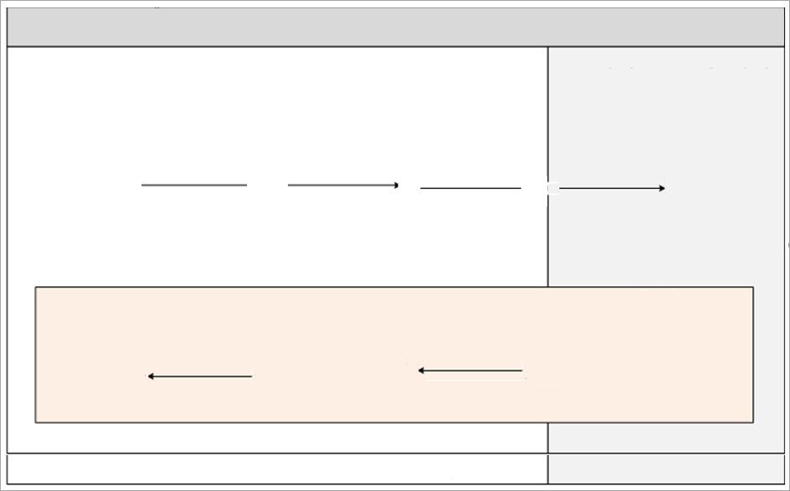
التسليم المباشر لتجارة شركة المخزون
الشركة B: شركة التسليم
الشركة A: شركة البيع
موظف المبيعات
إنشاء
إنشاء
إنشاء أمر مبيعات
المستند: أمر المبيعات المشترك بين الشركات الشقيقة
المستند: أمر الشراء المشترك بين الشركات الشقيقة
المستند: أمر المبيعات الأصلي
إنشاء
إنشاء
المستند: فاتورة المبيعات
المستند: فاتورة المورد
المستند: فاتورة المبيعات
المستند: إيصال تعبئة أمر المبيعات
المستند: إيصال استلام منتج أمر المبيعات
المستند: إيصال تعبئة أمر المبيعات الأصلي

